Slide 1

Introdução à Teoria do Potencial
Prof. André Luis Albuquerque dos Reis
Rio de Janeiro 2021

Slide 2
Objetivo: Introduzir conceitos sobre Teoria do Potencial e as suas consequências do ponto de vista físico e matemático.
A Lei da Gravitação;
Introdução a Teoria do potencial;
Identidades de Green;
A integral de continuação para cima.

Slide 3
A Lei da Gravitação

Slide 4
Tem como ponto de partida a Lei da Gravitação Universal, publicada no século XVII por Newton
(Nussenzveig, 2002)

Slide 5
Tem como ponto de partida a Lei da Gravitação Universal, publicada no século XVII por Newton
Uma das quatro interações fundamentais!
A mais fraca de todas, só se manifesta em escalas astronômicas!
(Nussenzveig, 2002)

Slide 6

Tem como ponto de partida a Lei da Gravitação Universal, publicada no século XVII por Newton
Uma das quatro interações fundamentais!
A mais fraca de todas, só se manifesta em escalas astronômicas!
As ideias sobre a evolução do sistema solar desempenhou um papel especial.
Sol
Terra
(Nussenzveig, 2002)

Slide 7

Tem como ponto de partida a Lei da Gravitação Universal, publicada no século XVII por Newton
Uma das quatro interações fundamentais!
A mais fraca de todas, só se manifesta em escalas astronômicas!
As ideias sobre a evolução do sistema solar desempenhou um papel especial.
Sol
Terra
... Que também se encontra na descrição do campo de gravidade e do formato da Terra!
....e governa, não só a mecânica celeste, como toda a mecânica sobre a superfície terrestre e em regiões próximas a ela.
(Nussenzveig, 2002)

Slide 8
Tem como ponto de partida a Lei da Gravitação Universal, publicada no século XVII por Newton
Dentro deste contexto, esta lei incorpora dois apectos: um geométrico (formato da Terra) e um físico (campo de gravidade)
(Torge, 2001)

Slide 9
Tem como ponto de partida a Lei da Gravitação Universal, publicada no século XVII por Newton
Dentro deste contexto, esta lei incorpora dois apectos: um geométrico (formato da Terra) e um físico (campo de gravidade)
Dentro das geociências é a Geodésia Física!
Formato da Terra: a superfície física e matemática
(Torge, 2001)

Slide 10
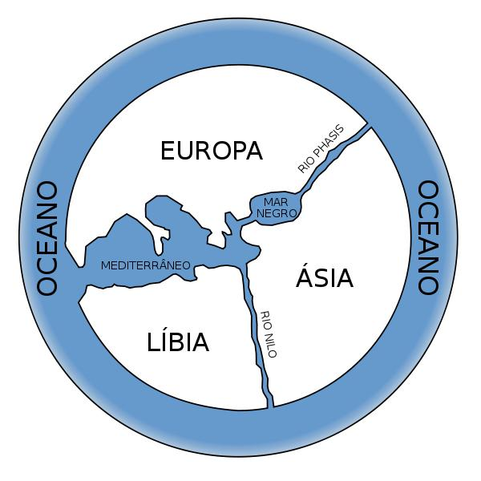
Tem como ponto de partida a Lei da Gravitação Universal, publicada no século XVII por Newton
Dentro deste contexto, esta lei incorpora dois apectos: um geométrico (formato da Terra) e um físico (campo de gravidade)
Dentro das geociências é a Geodésia Física!
Formato da Terra: a superfície física e matemática
Tales de Mileto
e Anaximandro (600 A.C)
https://brasilescola.uol.com.br/filosofia/anaximandro.htm. Acesso em 28 de março de 2021.
(Torge, 2001)

Slide 11
Tem como ponto de partida a Lei da Gravitação Universal, publicada no século XVII por Newton
Dentro deste contexto, esta lei incorpora dois apectos: um geométrico (formato da Terra) e um físico (campo de gravidade)
Dentro das geociências é a Geodésia Física!
Formato da Terra: a superfície física e matemática
Tales de Mileto
e Anaximandro (600 A.C)
Pitágoras (580-500 A.C)
Aristóteles ( 384-322 A.C)
Eratóstenes (276-295 A.C) foi o primeiro a estimar o raio terrestre
https://brasilescola.uol.com.br/filosofia/anaximandro.htm. Acesso em 28 de março de 2021.
(Torge, 2001)

Slide 12
Tem como ponto de partida a Lei da Gravitação Universal, publicada no século XVII por Newton
Dentro deste contexto, esta lei incorpora dois apectos: um geométrico (formato da Terra) e um físico (campo de gravidade)
Dentro das geociências é a Geodésia Física!
Formato da Terra: a superfície física e matemática
Tales de Mileto
e Anaximandro (600 A.C)
Pitágoras (580-500 A.C)
Aristóteles ( 384-322 A.C)
No Século 17, com Isaac Newton (1643-1727), reconheceram que terra havia um achatamento nos polos
Eratóstenes (276-295 A.C) foi o primeiro a estimar o raio terrestre
https://brasilescola.uol.com.br/filosofia/anaximandro.htm. Acesso em 28 de março de 2021.
(Torge, 2001)

Slide 13
Tem como ponto de partida a Lei da Gravitação Universal, publicada no século XVII por Newton
Dentro deste contexto, esta lei incorpora dois apectos: um geométrico (formato da Terra) e um físico (campo de gravidade)
Dentro das geociências é a Geodésia Física!
Formato da Terra: a superfície física e matemática
No século 19, já determinaram o modelo atual, que é o geoidal!
Tales de Mileto
e Anaximandro (600 A.C)
Pitágoras (580-500 A.C)
Aristóteles ( 384-322 A.C)
No Século 17, com Isaac Newton (1643-1727), reconheceram que terra havia um achatamento nos polos
Eratóstenes (276-295 A.C) foi o primeiro a estimar o raio terrestre
https://brasilescola.uol.com.br/filosofia/anaximandro.htm. Acesso em 28 de março de 2021.
(Torge, 2001)

Slide 14
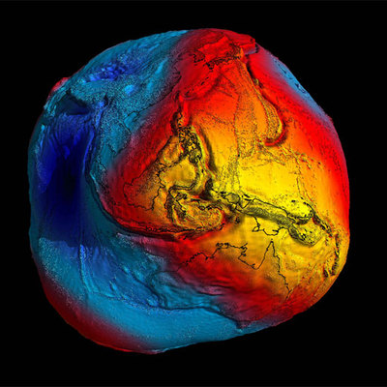
Tem como ponto de partida a Lei da Gravitação Universal, publicada no século XVII por Newton
Dentro deste contexto, esta lei incorpora dois apectos: um geométrico (formato da Terra) e um físico (campo de gravidade)
Dentro das geociências é a Geodésia Física!
Formato da Terra: a superfície física e matemática
No século 19, já determinaram o modelo atual, que é o geoidal!
Tales de Mileto
e Anaximandro (600 A.C)
Pitágoras (580-500 A.C)
Aristóteles ( 384-322 A.C)
Eratóstenes (276-295 A.C) foi o primeiro a estimar o raio terrestre
https://brasilescola.uol.com.br/filosofia/anaximandro.htm. Acesso em 28 de março de 2021.
(Torge, 2001)

Slide 15
Tem como ponto de partida a Lei da Gravitação Universal, publicada no século XVII por Newton
m
r
M
(Nussenzveig, 2002)

Slide 16
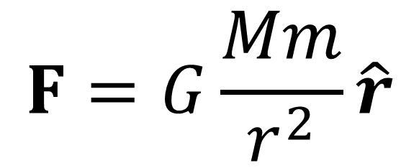
Tem como ponto de partida a Lei da Gravitação Universal, publicada no século XVII por Newton
Descreve a atração gravitacional entre duas massas
m
$$F=G\frac{Mm}{r^{2}}\hat{r}$$
r
É denominada como constante gravitacional que em unidades do SI é dada por
M
$G=6,67.{10}^{−11 }m^{3}{kg}^{−1}$ $s^{−2}$
(Nussenzveig, 2002)

Slide 17
Tem como ponto de partida a Lei da Gravitação Universal, publicada no século XVII por Newton
Descreve a atração gravitacional entre duas massas
$$F=G\frac{Mm}{r^{2}}\hat{r}$$
A terra esférica e homogênea!
É denominada como constante gravitacional que em unidades do SI é dada por
$G=6,67.{10}^{−11 }m^{3}{kg}^{−1}$ $s^{−2}$
(Nussenzveig, 2002)

Slide 18
Tem como ponto de partida a Lei da Gravitação Universal, publicada no século XVII por Newton
Descreve a atração gravitacional entre duas massas
$$F=G\frac{Mm}{r^{2}}\hat{r}$$
A terra esférica e homogênea!
m
É denominada como constante gravitacional que em unidades do SI é dada por
M
$G=6,67.{10}^{−11 }m^{3}{kg}^{−1}$ $s^{−2}$
(Nussenzveig, 2002)

Slide 19
Tem como ponto de partida a Lei da Gravitação Universal, publicada no século XVII por Newton
Descreve a atração gravitacional entre duas massas
$$F=G\frac{Mm}{r^{2}}\hat{r}$$
A terra esférica e homogênea!
É denominada como constante gravitacional que em unidades do SI é dada por
R
$G=6,67.{10}^{−11 }m^{3}{kg}^{−1}$ $s^{−2}$
R ≈ 6371 km
(Nussenzveig, 2002)

Slide 20
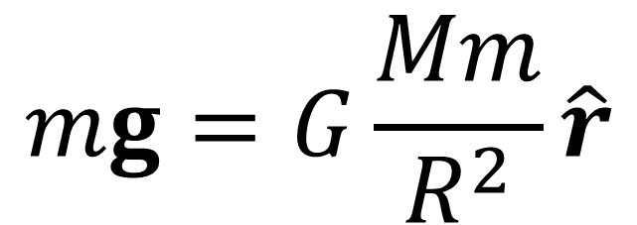
Tem como ponto de partida a Lei da Gravitação Universal, publicada no século XVII por Newton
Descreve a atração gravitacional entre duas massas
$$mg=G\frac{Mm}{R^{2}}\hat{r}$$
A terra esférica e homogênea!
m
É denominada como constante gravitacional que em unidades do SI é dada por
M
$G=6,67.{10}^{−11 }m^{3}{kg}^{−1}$ $s^{−2}$
R ≈ 6371 km
(Nussenzveig, 2002)

Slide 21
Tem como ponto de partida a Lei da Gravitação Universal, publicada no século XVII por Newton
Descreve a atração gravitacional entre duas massas
$$mg=G\frac{Mm}{R^{2}}\hat{r}$$
A terra esférica e homogênea!
m
É denominada como constante gravitacional que em unidades do SI é dada por
M
$G=6,67.{10}^{−11 }m^{3}{kg}^{−1}$ $s^{−2}$
R ≈ 6371 km
(Nussenzveig, 2002)

Slide 22
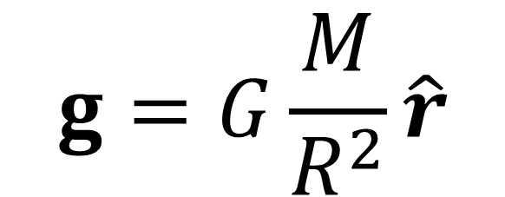
Tem como ponto de partida a Lei da Gravitação Universal, publicada no século XVII por Newton
Descreve a atração gravitacional entre duas massas
$$g=G\frac{M}{R^{2}}\hat{r}$$
A terra esférica e homogênea!
m
É denominada como constante gravitacional que em unidades do SI é dada por
M
$G=6,67.{10}^{−11 }m^{3}{kg}^{−1}$ $s^{−2}$
R ≈ 6371 km
(Nussenzveig, 2002)

Slide 23
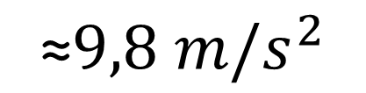
Tem como ponto de partida a Lei da Gravitação Universal, publicada no século XVII por Newton
Descreve a atração gravitacional entre duas massas
$$g=G\frac{M}{R^{2}}\hat{r}$$
$${\text{≈}9,8 m/s}^{2}$$
A terra esférica e homogênea!
m
É denominada como constante gravitacional que em unidades do SI é dada por
M
$G=6,67.{10}^{−11 }m^{3}{kg}^{−1}$ $s^{−2}$
R ≈ 6371 km
(Nussenzveig, 2002)

Slide 24
Introdução da Teoria do Potencial

Slide 25
Serviu como ponto de partida para a Teoria do potencial
(Kellogg, 1929;MacMillan, 1958;Blakely, 1996)

Slide 26
Serviu como ponto de partida para a Teoria do potencial
É o estudo dos campos potenciais conservativos, nos quais são derivados de um potencial.
(Kellogg, 1929;MacMillan, 1958;Blakely, 1996)

Slide 27
Serviu como ponto de partida para a Teoria do potencial
É o estudo dos campos potenciais conservativos, nos quais são derivados de um potencial.
Tais campos obedecem uma equação diferencial parcial chamada equação de Laplace, que serve para de funções harmônicas.
(Kellogg, 1929;MacMillan, 1958;Blakely, 1996)

Slide 28
Serviu como ponto de partida para a Teoria do potencial
É o estudo dos campos potenciais conservativos, nos quais são derivados de um potencial.
Tais campos obedecem uma equação diferencial parcial chamada equação de Laplace, que serve para de funções harmônicas.
Descreve uma série de fenômenos da natureza, tais como a transferência de calor em meios homogêneos, o escoamentos de fluidos em meios ideais, os campos eletrostáticos e magnetostáticos, dentre outros!
(Kellogg, 1929;MacMillan, 1958;Blakely, 1996)

Slide 29
Um campo é um conjunto de funções do espaço ou do tempo que descrevem alguma propriedade física em cada ponto, seja ele vetorial ou escalar.
(Kellogg, 1929;MacMillan, 1958;Blakely, 1996)

Slide 30





Um campo é um conjunto de funções do espaço ou do tempo que descrevem alguma propriedade física em cada ponto, seja ele vetorial ou escalar.
Suponha que tenhamos um campo $F\left(x,y,z\right)$
Pela 1ª Lei de Newton:
$$F\left(x,y,z\right)$$
$F=ma$
$$P_{0}$$
$$v$$
$$P$$
(Kellogg, 1929;MacMillan, 1958;Blakely, 1996)

Slide 31
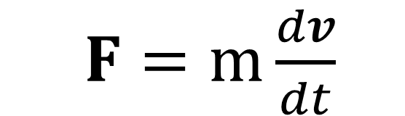
Um campo é um conjunto de funções do espaço ou do tempo que descrevem alguma propriedade física em cada ponto, seja ele vetorial ou escalar.
Suponha que tenhamos um campo $F\left(x,y,z\right)$
Pela 1ª Lei de Newton:
$$F\left(x,y,z\right)$$
$F=ma$
$$P_{0}$$
$$v$$
$F=m\frac{dv}{dt}$
$$P$$
(Kellogg, 1929;MacMillan, 1958;Blakely, 1996)

Slide 32
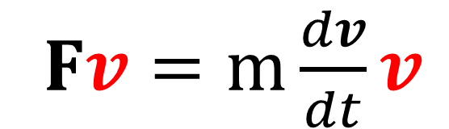
Um campo é um conjunto de funções do espaço ou do tempo que descrevem alguma propriedade física em cada ponto, seja ele vetorial ou escalar.
Suponha que tenhamos um campo $F\left(x,y,z\right)$
Pela 1ª Lei de Newton:
$$F\left(x,y,z\right)$$
$F=ma$
$$P_{0}$$
$$v$$
$Fv=m\frac{dv}{dt}v$
$$P$$
(Kellogg, 1929;MacMillan, 1958;Blakely, 1996)

Slide 33
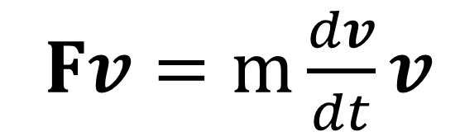
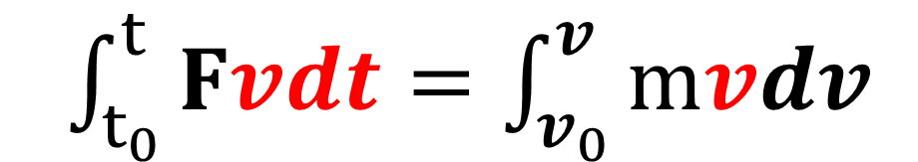
Um campo é um conjunto de funções do espaço ou do tempo que descrevem alguma propriedade física em cada ponto, seja ele vetorial ou escalar.
Suponha que tenhamos um campo $F\left(x,y,z\right)$
Pela 1ª Lei de Newton:
$$F\left(x,y,z\right)$$
$F=ma$
$$P_{0}$$
$$v$$
$Fv=m\frac{dv}{dt}v$
$$P$$
$\int_{t_{0}}^{t}{Fvdt}=\int_{v_{0}}^{v}{mvdv}$
(Kellogg, 1929;MacMillan, 1958;Blakely, 1996)

Slide 34
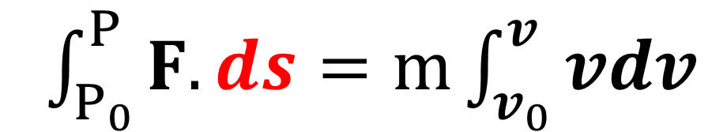
Um campo é um conjunto de funções do espaço ou do tempo que descrevem alguma propriedade física em cada ponto, seja ele vetorial ou escalar.
Suponha que tenhamos um campo $F\left(x,y,z\right)$
Pela 1ª Lei de Newton:
$$F\left(x,y,z\right)$$
$F=ma$
$$P_{0}$$
$$v$$
$Fv=m\frac{dv}{dt}v$
$$P$$
$\int_{P_{0}}^{P}{F.ds}=m\int_{v_{0}}^{v}{vdv}$
(Kellogg, 1929;MacMillan, 1958;Blakely, 1996)

Slide 35
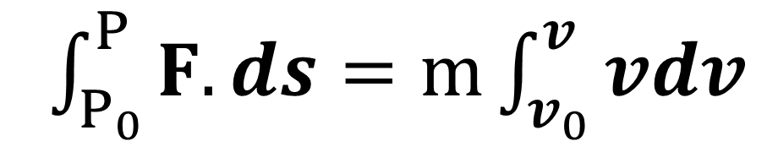
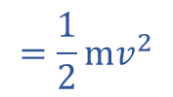
Um campo é um conjunto de funções do espaço ou do tempo que descrevem alguma propriedade física em cada ponto, seja ele vetorial ou escalar.
Suponha que tenhamos um campo $F\left(x,y,z\right)$
Pela 1ª Lei de Newton:
$$F\left(x,y,z\right)$$
$F=ma$
$$P_{0}$$
$$v$$
$Fv=m\frac{dv}{dt}v$
$$=\frac{1}{2}mv^{2}$$
$$P$$
$\int_{P_{0}}^{P}{F.ds}=m\int_{v_{0}}^{v}{vdv}$
(Kellogg, 1929;MacMillan, 1958;Blakely, 1996)

Slide 36
Um campo é um conjunto de funções do espaço ou do tempo que descrevem alguma propriedade física em cada ponto, seja ele vetorial ou escalar.
Suponha que tenhamos um campo $F\left(x,y,z\right)$
Pela 1ª Lei de Newton:
$$F\left(x,y,z\right)$$
$F=ma$
$$P_{0}$$
$$v$$
$Fv=m\frac{dv}{dt}v$
$$=\frac{1}{2}mv^{2}$$
$$P$$
$\int_{P_{0}}^{P}{F.ds}=m\int_{v_{0}}^{v}{vdv}$
Energia cinética
(Kellogg, 1929;MacMillan, 1958;Blakely, 1996)

Slide 37
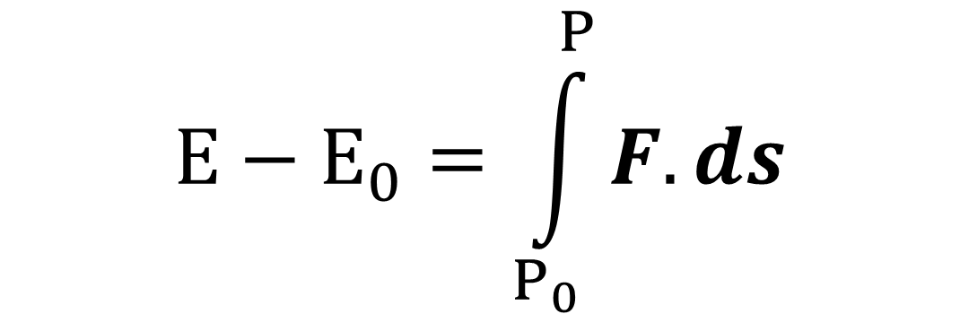
Um campo é um conjunto de funções do espaço ou do tempo que descrevem alguma propriedade física em cada ponto, seja ele vetorial ou escalar.
Suponha que tenhamos um campo $F\left(x,y,z\right)$
Teorema do Trabalho e Energia:
$$F\left(x,y,z\right)$$
$${E−E}_{0}=\int_{P_{0}}^{P}{F.ds}$$
$$P_{0}$$
$$v$$
$$P$$
O trabalho realizado por uma força é igual a variação de energia.
(Kellogg, 1929;MacMillan, 1958;Blakely, 1996)

Slide 38

Um campo é um conjunto de funções do espaço ou do tempo que descrevem alguma propriedade física em cada ponto, seja ele vetorial ou escalar.
Suponha que tenhamos um campo $F\left(x,y,z\right)$
Teorema do Trabalho e Energia:
$$F\left(x,y,z\right)$$
$$=ϕ(P,P_{0})$$
$${E−E}_{0}=\int_{P_{0}}^{P}{F.ds}$$
$$P_{0}$$
$$v$$
$$P$$
De modo geral, o trabalho de uma força depende do caminho no qual ela é exercida
(Kellogg, 1929;MacMillan, 1958;Blakely, 1996)

Slide 39
Um campo é um conjunto de funções do espaço ou do tempo que descrevem alguma propriedade física em cada ponto, seja ele vetorial ou escalar.
Suponha que tenhamos um campo $F\left(x,y,z\right)$
Teorema do Trabalho e Energia:
$$F\left(x,y,z\right)$$
$$=ϕ(P,P_{0})$$
$${E−E}_{0}=\int_{P_{0}}^{P}{F.ds}$$
$$P_{0}$$
$$v$$
$$P$$
Quando o trabalho NÃO depende do caminho pela qual a força é exercida, ela é dita conservativa
(Kellogg, 1929;MacMillan, 1958;Blakely, 1996)

Slide 40
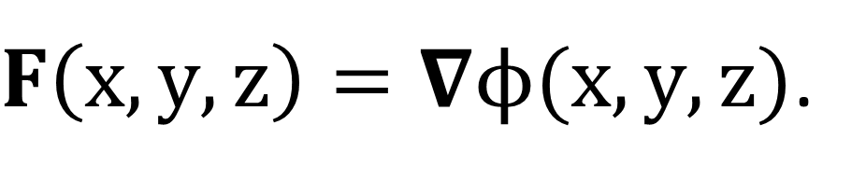
Um campo é um conjunto de funções do espaço ou do tempo que descrevem alguma propriedade física em cada ponto, seja ele vetorial ou escalar.
Suponha que tenhamos um campo $F\left(x,y,z\right)$
$$F\left(x,y,z\right)$$
Neste caso a força pode ser definida como:
$$P_{0}$$
$F\left(x,y,z\right)=∇ϕ(x,y,z)$.
$$v$$
Este campo é gerado por este potencial $ϕ\left(x,y,z\right).$
$$P$$
(Kellogg, 1929;MacMillan, 1958;Blakely, 1996)

Slide 41
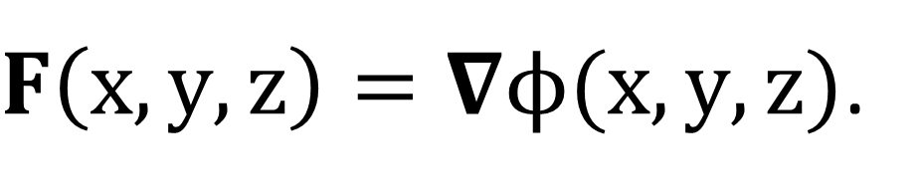
Um campo é um conjunto de funções do espaço ou do tempo que descrevem alguma propriedade física em cada ponto, seja ele vetorial ou escalar.
Suponha que tenhamos um campo $F\left(x,y,z\right)$
$F\left(x,y,z\right)=∇ϕ(x,y,z)$.
Este campo é gerado por este potencial $ϕ\left(x,y,z\right).$
(Kellogg, 1929;MacMillan, 1958;Blakely, 1996)

Slide 42
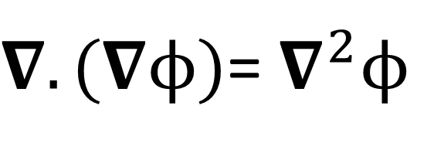
Um campo é um conjunto de funções do espaço ou do tempo que descrevem alguma propriedade física em cada ponto, seja ele vetorial ou escalar.
Suponha que tenhamos um campo $F\left(x,y,z\right)$
$F\left(x,y,z\right)=∇ϕ(x,y,z)$.
Este campo é gerado por este potencial $ϕ\left(x,y,z\right).$
$∇.(∇ϕ)$= $∇^{2}ϕ$
Tomando o Laplaciano
(Kellogg, 1929;MacMillan, 1958;Blakely, 1996)

Slide 43
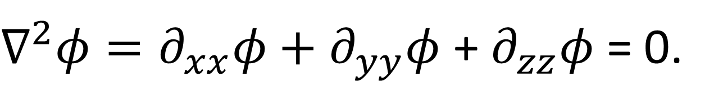
Um campo é um conjunto de funções do espaço ou do tempo que descrevem alguma propriedade física em cada ponto, seja ele vetorial ou escalar.
Suponha que tenhamos um campo $F\left(x,y,z\right)$
$F\left(x,y,z\right)=∇ϕ(x,y,z)$.
Este campo é gerado por este potencial $ϕ\left(x,y,z\right).$
$∇^{2}φ=∂_{xx}φ+∂_{yy}φ$ + $∂_{zz}φ$ = 0.
(Kellogg, 1929;MacMillan, 1958;Blakely, 1996)

Slide 44
Um campo é um conjunto de funções do espaço ou do tempo que descrevem alguma propriedade física em cada ponto, seja ele vetorial ou escalar.
Suponha que tenhamos um campo $F\left(x,y,z\right)$
$F\left(x,y,z\right)=∇ϕ(x,y,z)$.
Este campo é gerado por este potencial $ϕ\left(x,y,z\right).$
$∇^{2}φ=∂_{xx}φ+∂_{yy}φ$ + $∂_{zz}φ$ = 0.
Este potencial será harmônico se ele satisfizer a Equação de Laplace
(Kellogg, 1929;MacMillan, 1958;Blakely, 1996)

Slide 45
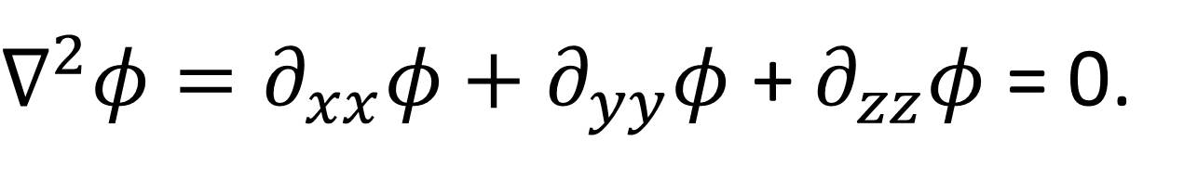
Este campo será harmônico se
$∇^{2}φ=∂_{xx}φ+∂_{yy}φ$ + $∂_{zz}φ$ = 0.
(Kellogg, 1929;MacMillan, 1958;Blakely, 1996)

Slide 46

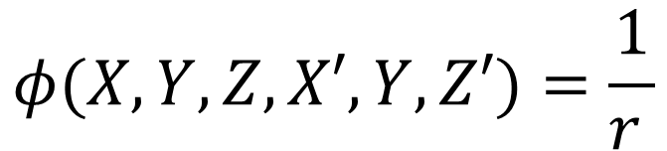
Este campo será harmônico se
$∇^{2}φ=∂_{xx}φ+∂_{yy}φ$ + $∂_{zz}φ$ = 0.
Ex¹.:
$$φ(X,Y,Z,X′,Y,Z′)=\frac{1}{r }$$
x
$$r =\sqrt{{\left(X−X^{′}\right)}^{2}+{\left(Y−Y^{′}\right)}^{2}+{\left(Z−Z^{′}\right)}^{2}}$$
(x,y,z)
y
$$r$$
(x’,y’,z’)
z
(Kellogg, 1929;MacMillan, 1958;Blakely, 1996)

Slide 47
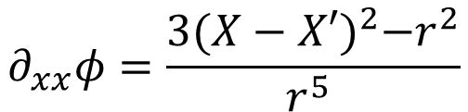
Este campo será harmônico se
$∇^{2}φ=∂_{xx}φ+∂_{yy}φ$ + $∂_{zz}φ$ = 0.
Ex¹.:
$$φ(X,Y,Z,X′,Y,Z′)=\frac{1}{r }$$
x
$$r =\sqrt{{\left(X−X^{′}\right)}^{2}+{\left(Y−Y^{′}\right)}^{2}+{\left(Z−Z^{′}\right)}^{2}}$$
(x,y,z)
$$∂_{xx}φ=\frac{3{(X−X′)}^{2}−r^{2}}{r^{5} }$$
y
$$r$$
(x’,y’,z’)
z
(Kellogg, 1929;MacMillan, 1958;Blakely, 1996)

Slide 48
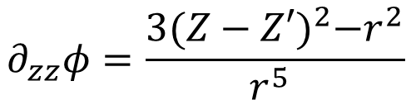
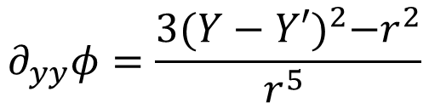
Este campo será harmônico se
$∇^{2}φ=∂_{xx}φ+∂_{yy}φ$ + $∂_{zz}φ$ = 0.
Ex¹.:
$$φ(X,Y,Z,X′,Y,Z′)=\frac{1}{r }$$
x
$$r =\sqrt{{\left(X−X^{′}\right)}^{2}+{\left(Y−Y^{′}\right)}^{2}+{\left(Z−Z^{′}\right)}^{2}}$$
(x,y,z)
$$∂_{yy}φ=\frac{3{(Y−Y′)}^{2}−r^{2}}{r^{5} }$$
$$∂_{xx}φ=\frac{3{(X−X′)}^{2}−r^{2}}{r^{5} }$$
y
$$r$$
$$∂_{zz}φ=\frac{3{(Z−Z′)}^{2}−r^{2}}{r^{5} }$$
(x’,y’,z’)
z
(Kellogg, 1929;MacMillan, 1958;Blakely, 1996)

Slide 49
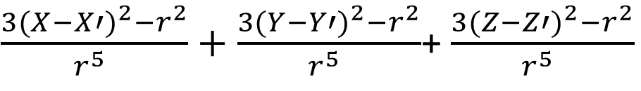
Este campo será harmônico se
$∇^{2}φ=∂_{xx}φ+∂_{yy}φ$ + $∂_{zz}φ$ = 0.
Ex¹.:
$$φ(X,Y,Z,X′,Y,Z′)=\frac{1}{r }$$
x
$$r =\sqrt{{\left(X−X^{′}\right)}^{2}+{\left(Y−Y^{′}\right)}^{2}+{\left(Z−Z^{′}\right)}^{2}}$$
(x,y,z)
$$∂_{yy}φ=\frac{3{(Y−Y′)}^{2}−r^{2}}{r^{5} }$$
$$∂_{xx}φ=\frac{3{(X−X′)}^{2}−r^{2}}{r^{5} }$$
y
$$r$$
$$∂_{zz}φ=\frac{3{(Z−Z′)}^{2}−r^{2}}{r^{5} }$$
(x’,y’,z’)
z
$\frac{3{(X−X′)}^{2}−r^{2}}{r^{5} }+\frac{3{(Y−Y′)}^{2}−r^{2}}{r^{5} }$+ $\frac{3{(Z−Z′)}^{2}−r^{2}}{r^{5} }$
(Kellogg, 1929;MacMillan, 1958;Blakely, 1996)

Slide 50

Este campo será harmônico se
$∇^{2}φ=∂_{xx}φ+∂_{yy}φ$ + $∂_{zz}φ$ = 0.
Ex¹.:
$$φ(X,Y,Z,X′,Y,Z′)=\frac{1}{r }$$
x
$$r =\sqrt{{\left(X−X^{′}\right)}^{2}+{\left(Y−Y^{′}\right)}^{2}+{\left(Z−Z^{′}\right)}^{2}}$$
(x,y,z)
$$∂_{yy}φ=\frac{3{(Y−Y′)}^{2}−r^{2}}{r^{5} }$$
$$∂_{xx}φ=\frac{3{(X−X′)}^{2}−r^{2}}{r^{5} }$$
y
$$r$$
$$∂_{zz}φ=\frac{3{(Z−Z′)}^{2}−r^{2}}{r^{5} }$$
(x’,y’,z’)
z
$$={3r}^{2}$$
$\frac{3{(X−X′)}^{2}−r^{2}}{r^{5} }+\frac{3{(Y−Y′)}^{2}−r^{2}}{r^{5} }$+ $\frac{3{(Z−Z′)}^{2}−r^{2}}{r^{5} }$
(Kellogg, 1929;MacMillan, 1958;Blakely, 1996)

Slide 51
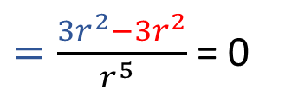
Este campo será harmônico se
$∇^{2}φ=∂_{xx}φ+∂_{yy}φ$ + $∂_{zz}φ$ = 0.
Ex¹.:
$$φ(X,Y,Z,X′,Y,Z′)=\frac{1}{r }$$
x
$$r =\sqrt{{\left(X−X^{′}\right)}^{2}+{\left(Y−Y^{′}\right)}^{2}+{\left(Z−Z^{′}\right)}^{2}}$$
(x,y,z)
$$∂_{yy}φ=\frac{3{(Y−Y′)}^{2}−r^{2}}{r^{5} }$$
$$∂_{xx}φ=\frac{3{(X−X′)}^{2}−r^{2}}{r^{5} }$$
y
$$r$$
$$∂_{zz}φ=\frac{3{(Z−Z′)}^{2}−r^{2}}{r^{5} }$$
(x’,y’,z’)
z
$=\frac{{3r}^{2}−{3r}^{2}}{r^{5} }$ = 0
$\frac{3{(X−X′)}^{2}−r^{2}}{r^{5} }+\frac{3{(Y−Y′)}^{2}−r^{2}}{r^{5} }$+ $\frac{3{(Z−Z′)}^{2}−r^{2}}{r^{5} }$
(Kellogg, 1929;MacMillan, 1958;Blakely, 1996)

Slide 52
Um campo é um conjunto de funções do espaço ou do tempo que descrevem alguma propriedade física em cada ponto, seja ele vetorial ou escalar.
Suponha que tenhamos um campo $F\left(x,y,z\right)$
$F\left(x,y,z\right)=∇ϕ(x,y,z)$.
Este campo é gerado por este potencial $ϕ\left(x,y,z\right).$
(Kellogg, 1929;MacMillan, 1958;Blakely, 1996)

Slide 53
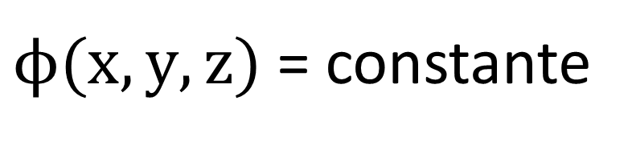
Um campo é um conjunto de funções do espaço ou do tempo que descrevem alguma propriedade física em cada ponto, seja ele vetorial ou escalar.
Suponha que tenhamos um campo $F\left(x,y,z\right)$
$F\left(x,y,z\right)=∇ϕ(x,y,z)$.
Este campo é gerado por este potencial $ϕ\left(x,y,z\right).$
Uma superfície equipotencial
$ϕ(x,y,z)$ = constante
Superfície pela qual o potencial é constante!
(Kellogg, 1929;MacMillan, 1958;Blakely, 1996)

Slide 54

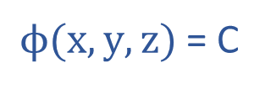
Um campo é um conjunto de funções do espaço ou do tempo que descrevem alguma propriedade física em cada ponto, seja ele vetorial ou escalar.
Suponha que tenhamos um campo $F\left(x,y,z\right)$
$F\left(x,y,z\right)=∇ϕ(x,y,z)$.
Este campo é gerado por este potencial $ϕ\left(x,y,z\right).$
Superfície equipotencial
$$F\left(x,y,z\right)$$
É sempre perpendicular a superfície equipotencial
$ϕ(x,y,z)$ = C
(Kellogg, 1929;MacMillan, 1958;Blakely, 1996)

Slide 55
Algumas consequências...

Slide 56
Uma das consequências do estudo de funções harmônicas são três equações chamadas de Identidades de Green.
(Kellogg, 1929;MacMillan, 1958;Blakely, 1996)

Slide 57

Teorema da divergência (Teorema de Gauss)
Seja A(x,y,z) um campo vetorial contínuo e diferenciável em todos os pontos do volume $v$limitado pela superfície S:
(Kellogg, 1929;MacMillan, 1958;Blakely, 1996)

Slide 58


Teorema da divergência (Teorema de Gauss)
Seja A(x,y,z) um campo vetorial contínuo e diferenciável em todos os pontos do volume $v$limitado pela superfície S:
A(x,y,z)
$$\hat{n}$$
$$dS$$
S
(Kellogg, 1929;MacMillan, 1958;Blakely, 1996)

Slide 59
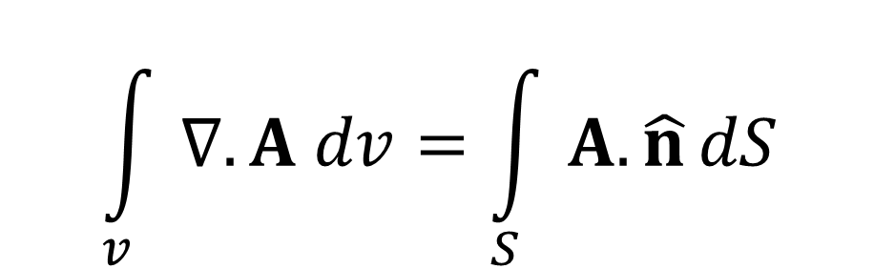
Teorema da divergência (Teorema de Gauss)
Seja A(x,y,z) um campo vetorial contínuo e diferenciável em todos os pontos do volume $v$limitado pela superfície S:
A(x,y,z)
$$\int_{v}{∇.A dv=\int_{S}{A.\hat{n}}dS }$$
$$\hat{n}$$
$$dS$$
O fluxo do campo que atravessa uma superfície fechada é igual a integral de volume do divergente deste campo.
S
(Kellogg, 1929;MacMillan, 1958;Blakely, 1996)

Slide 60
1ª Identidade de Green
(Kellogg, 1929;MacMillan, 1958;Blakely, 1996)

Slide 61

1ª Identidade de Green
Sendo U e V duas funções contínuas com derivadas de primeira ordem em uma região fechada $v$, sendo S a superfície que limita esta região. E U uma função contínua com derivadas de segunda ordem em R. Podemos considerar um campo potencial igual a $A=V∇U$ e partindo do teorema da divergência.
(Kellogg, 1929;MacMillan, 1958;Blakely, 1996)

Slide 62

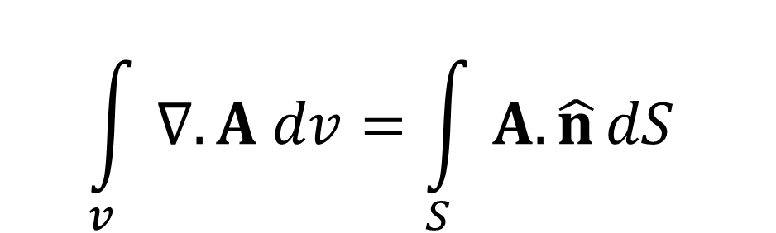
1ª Identidade de Green
Sendo U e V duas funções contínuas com derivadas de primeira ordem em uma região fechada $v$, sendo S a superfície que limita esta região. E U uma função contínua com derivadas de segunda ordem em R. Podemos considerar um campo potencial igual a $A=V∇U$ e partindo do teorema da divergência.
$$\int_{v}{∇.A dv=\int_{S}{A.\hat{n}}dS }$$
$$\hat{n}$$
S
(Kellogg, 1929;MacMillan, 1958;Blakely, 1996)

Slide 63
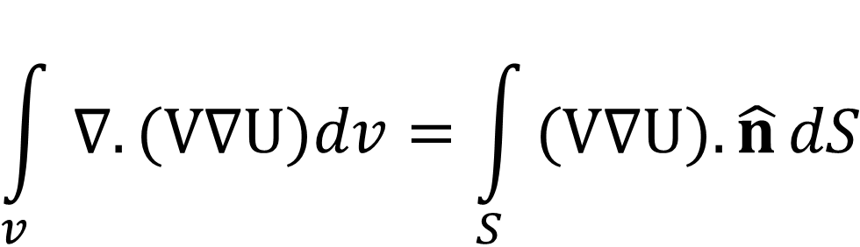
1ª Identidade de Green
Sendo U e V duas funções contínuas com derivadas de primeira ordem em uma região fechada $v$, sendo S a superfície que limita esta região. E U uma função contínua com derivadas de segunda ordem em R. Podemos considerar um campo potencial igual a $A=V∇U$ e partindo do teorema da divergência.
$$\int_{v}{∇.(V∇U)dv=\int_{S}{(V∇U).\hat{n}}dS }$$
$$\hat{n}$$
S
(Kellogg, 1929;MacMillan, 1958;Blakely, 1996)

Slide 64

1ª Identidade de Green
Sendo U e V duas funções contínuas com derivadas de primeira ordem em uma região fechada $v$, sendo S a superfície que limita esta região. E U uma função contínua com derivadas de segunda ordem em R. Podemos considerar um campo potencial igual a $A=V∇U$ e partindo do teorema da divergência.
$$\left(∇V.∇U+V ∇^{2}U\right)$$
$$\int_{v}{∇.(V∇U)dv=\int_{S}{(V∇U).\hat{n}}dS }$$
$$\hat{n}$$
S
(Kellogg, 1929;MacMillan, 1958;Blakely, 1996)

Slide 65

1ª Identidade de Green
Sendo U e V duas funções contínuas com derivadas de primeira ordem em uma região fechada $v$, sendo S a superfície que limita esta região. E U uma função contínua com derivadas de segunda ordem em R. Podemos considerar um campo potencial igual a $A=V∇U$ e partindo do teorema da divergência.
$$∇U.\hat{n}≡\frac{∂U}{∂n}$$
$$\left(∇V.∇U+V ∇^{2}U\right)$$
$$\int_{v}{∇.(V∇U)dv=\int_{S}{(V∇U).\hat{n}}dS }$$
$$\hat{n}$$
S
(Kellogg, 1929;MacMillan, 1958;Blakely, 1996)

Slide 66
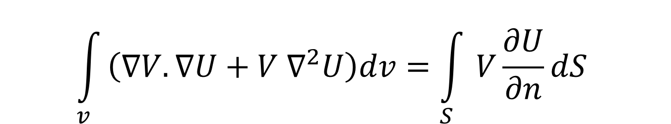
1ª Identidade de Green
Sendo U e V duas funções contínuas com derivadas de primeira ordem em uma região fechada $v$, sendo S a superfície que limita esta região. E U uma função contínua com derivadas de segunda ordem em R. Podemos considerar um campo potencial igual a $A=V∇U$ e partindo do teorema da divergência.
$$\int_{v}{\left(∇V.∇U+V ∇^{2}U\right)dv=\int_{S}{V\frac{∂U}{∂n}}dS }$$
$$\hat{n}$$
S
(Kellogg, 1929;MacMillan, 1958;Blakely, 1996)

Slide 67
2ª Identidade de Green
(Kellogg, 1929;MacMillan, 1958;Blakely, 1996)

Slide 68

2ª Identidade de Green
Sendo U e V diferenciáveis até segunda ordem na região fechada $v$ e sendo S a superfície que limita esta região. Considerando também o campo potencial $A=U∇$V e partindo do teorema da divergência
(Kellogg, 1929;MacMillan, 1958;Blakely, 1996)

Slide 69


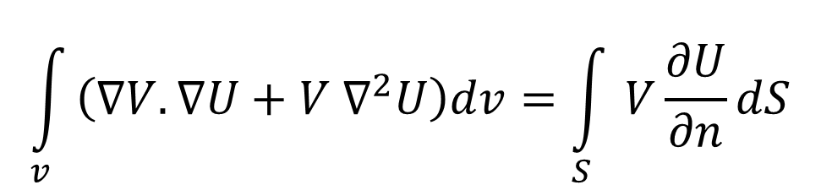
2ª Identidade de Green
Sendo U e V diferenciáveis até segunda ordem na região fechada $v$ e sendo S a superfície que limita esta região. Considerando também o campo potencial $A=U∇$V e partindo do teorema da divergência
Para $A=V∇U$:
$$\int_{v}{\left(∇V.∇U+V ∇^{2}U\right)dv=\int_{S}{V\frac{∂U}{∂n}}dS }$$
$$\hat{n}$$
S
(Kellogg, 1929;MacMillan, 1958;Blakely, 1996)

Slide 70
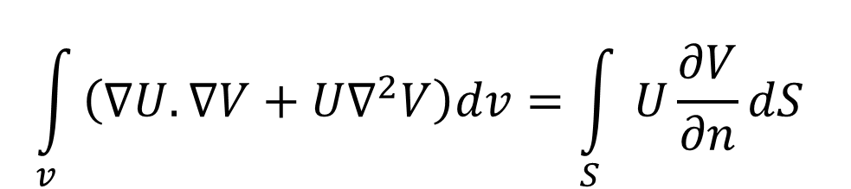
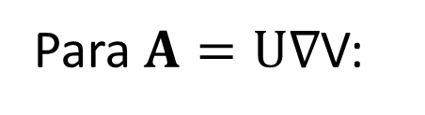
2ª Identidade de Green
Sendo U e V diferenciáveis até segunda ordem na região fechada $v$ e sendo S a superfície que limita esta região. Considerando também o campo potencial $A=U∇$V e partindo do teorema da divergência
Para $A=V∇U$:
$$\int_{v}{\left(∇V.∇U+V ∇^{2}U\right)dv=\int_{S}{V\frac{∂U}{∂n}}dS }$$
$$\hat{n}$$
Para $A=U∇$V:
$$\int_{v}{\left(∇U.∇V+U∇^{2}V\right)dv=\int_{S}{U\frac{∂V}{∂n}}dS }$$
S
(Kellogg, 1929;MacMillan, 1958;Blakely, 1996)

Slide 71
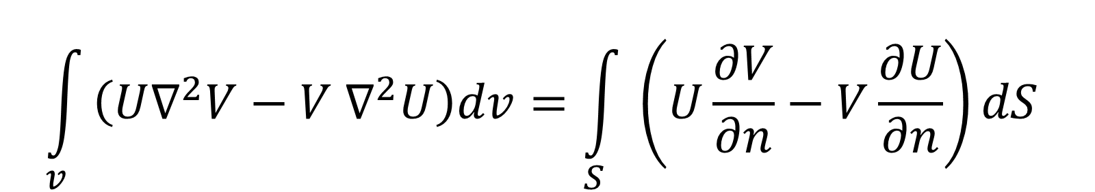
2ª Identidade de Green
Sendo U e V diferenciáveis até segunda ordem na região fechada $v$ e sendo S a superfície que limita esta região. Considerando também o campo potencial $A=U∇$V e partindo do teorema da divergência
$$\int_{v}{\left(U∇^{2}V−V ∇^{2}U\right)dv=\int_{S}{\left(U\frac{∂V}{∂n}−V\frac{∂U}{∂n}\right)}dS }$$
$$\hat{n}$$
S
(Kellogg, 1929;MacMillan, 1958;Blakely, 1996)

Slide 72
3ª Identidade de Green
(Kellogg, 1929;MacMillan, 1958;Blakely, 1996)

Slide 73
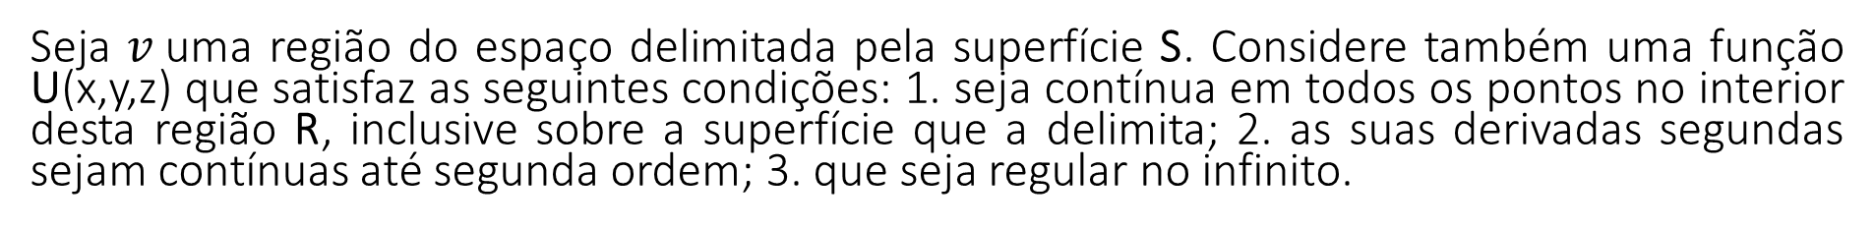
3ª Identidade de Green
Seja $v$uma região do espaço delimitada pela superfície S. Considere também uma função U(x,y,z) que satisfaz as seguintes condições: 1. seja contínua em todos os pontos no interior desta região R, inclusive sobre a superfície que a delimita; 2. as suas derivadas segundas sejam contínuas até segunda ordem; 3. que seja regular no infinito.
(Kellogg, 1929;MacMillan, 1958;Blakely, 1996)

Slide 74


3ª Identidade de Green
Seja $v$uma região do espaço delimitada pela superfície S. Considere também uma função U(x,y,z) que satisfaz as seguintes condições: 1. seja contínua em todos os pontos no interior desta região R, inclusive sobre a superfície que a delimita; 2. as suas derivadas segundas sejam contínuas até segunda ordem; 3. que seja regular no infinito.
$$v$$
S
$$\hat{n}$$
y
z
(Kellogg, 1929;MacMillan, 1958;Blakely, 1996)

Slide 75


3ª Identidade de Green
Seja $v$uma região do espaço delimitada pela superfície S. Considere também uma função U(x,y,z) que satisfaz as seguintes condições: 1. seja contínua em todos os pontos no interior desta região R, inclusive sobre a superfície que a delimita; 2. as suas derivadas segundas sejam contínuas até segunda ordem; 3. que seja regular no infinito.
$$\left(x,y,z\right)$$
$$v$$
S
$$\hat{n}$$
$$\left(x,y,z\right)$$
y
z
(Kellogg, 1929;MacMillan, 1958;Blakely, 1996)

Slide 76
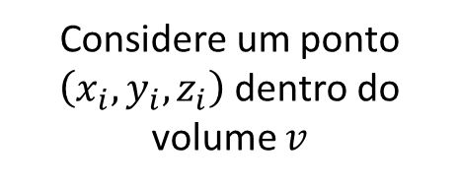

3ª Identidade de Green
Seja $v$uma região do espaço delimitada pela superfície S. Considere também uma função U(x,y,z) que satisfaz as seguintes condições: 1. seja contínua em todos os pontos no interior desta região R, inclusive sobre a superfície que a delimita; 2. as suas derivadas segundas sejam contínuas até segunda ordem; 3. que seja regular no infinito.
$$\left(x,y,z\right)$$
$$v$$
S
$$\hat{n}$$
$$\left(x,y,z\right)$$
Considere um ponto $\left(x_{i},y_{i},z_{i}\right)$ dentro do volume $v$
$$\left(x_{i},y_{i},z_{i}\right)$$
y
z
(Kellogg, 1929;MacMillan, 1958;Blakely, 1996)

Slide 77
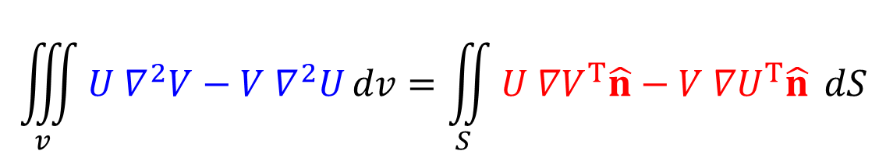
3ª Identidade de Green
Seja $v$uma região do espaço delimitada pela superfície S. Considere também uma função U(x,y,z) que satisfaz as seguintes condições: 1. seja contínua em todos os pontos no interior desta região R, inclusive sobre a superfície que a delimita; 2. as suas derivadas segundas sejam contínuas até segunda ordem; 3. que seja regular no infinito.
$$\left(x,y,z\right)$$
$$v$$
S
$$\hat{n}$$
$$\left(x,y,z\right)$$
Considere um ponto $\left(x_{i},y_{i},z_{i}\right)$ dentro do volume $v$
$$\left(x_{i},y_{i},z_{i}\right)$$
y
$$\iiint_{v}{U ∇^{2}V−V ∇^{2}U}dv=\iint_{S}{U {∇V}^{T}\hat{n}−V {∇U}^{T}\hat{n}} dS$$
z
(Kellogg, 1929;MacMillan, 1958;Blakely, 1996)

Slide 78


3ª Identidade de Green
Seja $v$uma região do espaço delimitada pela superfície S. Considere também uma função U(x,y,z) que satisfaz as seguintes condições: 1. seja contínua em todos os pontos no interior desta região R, inclusive sobre a superfície que a delimita; 2. as suas derivadas segundas sejam contínuas até segunda ordem; 3. que seja regular no infinito.
$$\left(x,y,z\right)$$
$$v$$
S
$$\hat{n}$$
$$\left(x,y,z\right)$$
$$r$$
$$r$$
$$\left(x_{i},y_{i},z_{i}\right)$$
y
$$\iiint_{v}{U ∇^{2}V−V ∇^{2}U}dv=\iint_{S}{U {∇V}^{T}\hat{n}−V {∇U}^{T}\hat{n}} dS$$
z
(Kellogg, 1929;MacMillan, 1958;Blakely, 1996)

Slide 79

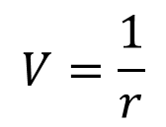
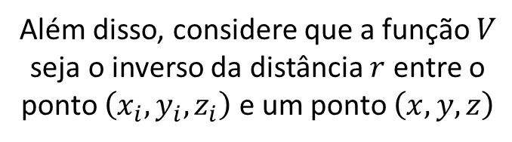
3ª Identidade de Green
Seja $v$uma região do espaço delimitada pela superfície S. Considere também uma função U(x,y,z) que satisfaz as seguintes condições: 1. seja contínua em todos os pontos no interior desta região R, inclusive sobre a superfície que a delimita; 2. as suas derivadas segundas sejam contínuas até segunda ordem; 3. que seja regular no infinito.
Além disso, considere que a função $V$ seja o inverso da distância $r$ entre o ponto $\left(x_{i},y_{i},z_{i}\right)$ e um ponto $\left(x,y,z\right)$
$$\left(x,y,z\right)$$
$$v$$
S
$$\hat{n}$$
$$\left(x,y,z\right)$$
$$V=\frac{1}{r}$$
$$r$$
$$r$$
$$\left(x_{i},y_{i},z_{i}\right)$$
y
$$r=\sqrt{{\left(x−x_{i}\right)}^{2}+{\left(y−y_{i}\right)}^{2}+{\left(z−z_{i}\right)}^{2}}$$
$$\iiint_{v}{U ∇^{2}V−V ∇^{2}U}dv=\iint_{S}{U {∇V}^{T}\hat{n}−V {∇U}^{T}\hat{n}} dS$$
z
(Kellogg, 1929;MacMillan, 1958;Blakely, 1996)

Slide 80
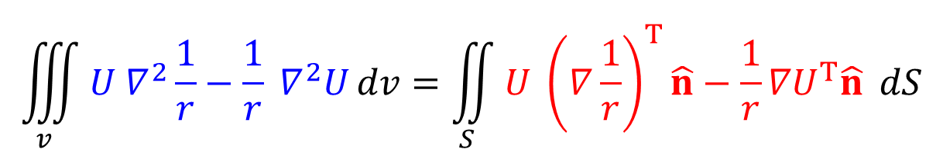
3ª Identidade de Green
Seja $v$uma região do espaço delimitada pela superfície S. Considere também uma função U(x,y,z) que satisfaz as seguintes condições: 1. seja contínua em todos os pontos no interior desta região R, inclusive sobre a superfície que a delimita; 2. as suas derivadas segundas sejam contínuas até segunda ordem; 3. que seja regular no infinito.
Além disso, considere que a função $V$ seja o inverso da distância $r$ entre o ponto $\left(x_{i},y_{i},z_{i}\right)$ e um ponto $\left(x,y,z\right)$
$$\left(x,y,z\right)$$
$$v$$
S
$$\hat{n}$$
$$\left(x,y,z\right)$$
$$V=\frac{1}{r}$$
$$r$$
$$r$$
$$\left(x_{i},y_{i},z_{i}\right)$$
y
$$r=\sqrt{{\left(x−x_{i}\right)}^{2}+{\left(y−y_{i}\right)}^{2}+{\left(z−z_{i}\right)}^{2}}$$
$$\iiint_{v}{U ∇^{2}\frac{1}{r}−\frac{1}{r} ∇^{2}U}dv=\iint_{S}{U {\left(∇\frac{1}{r}\right)}^{T}\hat{n}−\frac{1}{r}{∇U}^{T}\hat{n}} dS$$
z
(Kellogg, 1929;MacMillan, 1958;Blakely, 1996)

Slide 81
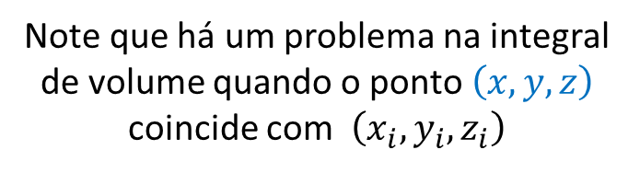
3ª Identidade de Green
Seja $v$uma região do espaço delimitada pela superfície S. Considere também uma função U(x,y,z) que satisfaz as seguintes condições: 1. seja contínua em todos os pontos no interior desta região R, inclusive sobre a superfície que a delimita; 2. as suas derivadas segundas sejam contínuas até segunda ordem; 3. que seja regular no infinito.
$$\left(x,y,z\right)$$
$$v$$
S
$$\hat{n}$$
Note que há um problema na integral de volume quando o ponto $\left(x,y,z\right)$ coincide com $\left(x_{i},y_{i},z_{i}\right)$
$$\left(x,y,z\right)$$
$$r$$
$$r$$
$$\left(x_{i},y_{i},z_{i}\right)$$
y
$$\iiint_{v}{U ∇^{2}\frac{1}{r}−\frac{1}{r} ∇^{2}U}dv=\iint_{S}{U {\left(∇\frac{1}{r}\right)}^{T}\hat{n}−\frac{1}{r}{∇U}^{T}\hat{n}} dS$$
z
(Kellogg, 1929;MacMillan, 1958;Blakely, 1996)

Slide 82
3ª Identidade de Green
Seja $v$uma região do espaço delimitada pela superfície S. Considere também uma função U(x,y,z) que satisfaz as seguintes condições: 1. seja contínua em todos os pontos no interior desta região R, inclusive sobre a superfície que a delimita; 2. as suas derivadas segundas sejam contínuas até segunda ordem; 3. que seja regular no infinito.
$$\left(x,y,z\right)$$
$$v$$
S
$$\hat{n}$$
$$\left(x,y,z\right)$$
$$r$$
$$r$$
$$\left(x_{i},y_{i},z_{i}\right)$$
y
$$\iiint_{v}{U ∇^{2}\frac{1}{r}−\frac{1}{r} ∇^{2}U}dv=\iint_{S}{U {\left(∇\frac{1}{r}\right)}^{T}\hat{n}−\frac{1}{r}{∇U}^{T}\hat{n}} dS$$
z
(Kellogg, 1929;MacMillan, 1958;Blakely, 1996)

Slide 83






3ª Identidade de Green
Seja $v$uma região do espaço delimitada pela superfície S. Considere também uma função U(x,y,z) que satisfaz as seguintes condições: 1. seja contínua em todos os pontos no interior desta região R, inclusive sobre a superfície que a delimita; 2. as suas derivadas segundas sejam contínuas até segunda ordem; 3. que seja regular no infinito.
$$S^{′}$$
$$\left(x_{i},y_{i},z_{i}\right)$$
$$v^{′}$$
$$ε$$
$$\left(x,y,z\right)$$
$$v$$
S
$${\hat{n}}^{′}$$
$$\left(x,y,z\right)$$
$$\hat{n}$$
$$\left(x,y,z\right)$$
$$r$$
$$r$$
$$\left(x_{i},y_{i},z_{i}\right)$$
y
$$\iiint_{v}{U ∇^{2}\frac{1}{r}−\frac{1}{r} ∇^{2}U}dv=\iint_{S}{U {\left(∇\frac{1}{r}\right)}^{T}\hat{n}−\frac{1}{r}{∇U}^{T}\hat{n}} dS$$
z
(Kellogg, 1929;MacMillan, 1958;Blakely, 1996)

Slide 84
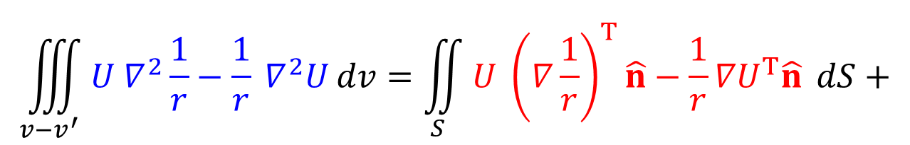
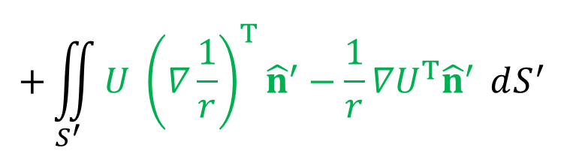
3ª Identidade de Green
Seja $v$uma região do espaço delimitada pela superfície S. Considere também uma função U(x,y,z) que satisfaz as seguintes condições: 1. seja contínua em todos os pontos no interior desta região R, inclusive sobre a superfície que a delimita; 2. as suas derivadas segundas sejam contínuas até segunda ordem; 3. que seja regular no infinito.
$$S^{′}$$
$$\left(x_{i},y_{i},z_{i}\right)$$
$$v^{′}$$
$$ε$$
$$\left(x,y,z\right)$$
$$v$$
S
$${\hat{n}}^{′}$$
$$\left(x,y,z\right)$$
$$\hat{n}$$
$$\left(x,y,z\right)$$
$$r$$
$$r$$
$$\left(x_{i},y_{i},z_{i}\right)$$
y
$$\iiint_{v−v^{′}}{U ∇^{2}\frac{1}{r}−\frac{1}{r} ∇^{2}U}dv=\iint_{S}{U {\left(∇\frac{1}{r}\right)}^{T}\hat{n}−\frac{1}{r}{∇U}^{T}\hat{n}} dS+$$
$$+\iint_{S^{′}}{U {\left(∇\frac{1}{r}\right)}^{T}{\hat{n}}^{′}−\frac{1}{r}{∇U}^{T}{\hat{n}}^{′}} dS^{′}$$
z
(Kellogg, 1929;MacMillan, 1958;Blakely, 1996)

Slide 85
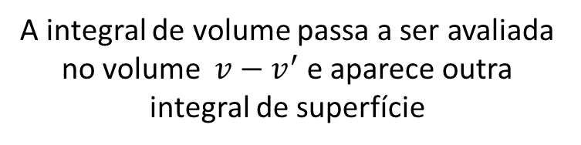
3ª Identidade de Green
Seja $v$uma região do espaço delimitada pela superfície S. Considere também uma função U(x,y,z) que satisfaz as seguintes condições: 1. seja contínua em todos os pontos no interior desta região R, inclusive sobre a superfície que a delimita; 2. as suas derivadas segundas sejam contínuas até segunda ordem; 3. que seja regular no infinito.
$$S^{′}$$
$$\left(x_{i},y_{i},z_{i}\right)$$
$$v^{′}$$
$$ε$$
$$\left(x,y,z\right)$$
$$v$$
S
$${\hat{n}}^{′}$$
$$\left(x,y,z\right)$$
$$\hat{n}$$
$$\left(x,y,z\right)$$
$$r$$
A integral de volume passa a ser avaliada no volume $v−v^{′}$ e aparece outra integral de superfície
$$r$$
$$\left(x_{i},y_{i},z_{i}\right)$$
y
$$\iiint_{v−v^{′}}{U ∇^{2}\frac{1}{r}−\frac{1}{r} ∇^{2}U}dv=\iint_{S}{U {\left(∇\frac{1}{r}\right)}^{T}\hat{n}−\frac{1}{r}{∇U}^{T}\hat{n}} dS+$$
$$+\iint_{S^{′}}{U {\left(∇\frac{1}{r}\right)}^{T}{\hat{n}}^{′}−\frac{1}{r}{∇U}^{T}{\hat{n}}^{′}} dS^{′}$$
z
(Kellogg, 1929;MacMillan, 1958;Blakely, 1996)

Slide 86
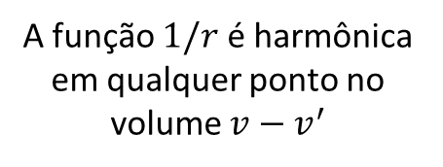
3ª Identidade de Green
Seja $v$uma região do espaço delimitada pela superfície S. Considere também uma função U(x,y,z) que satisfaz as seguintes condições: 1. seja contínua em todos os pontos no interior desta região R, inclusive sobre a superfície que a delimita; 2. as suas derivadas segundas sejam contínuas até segunda ordem; 3. que seja regular no infinito.
$$S^{′}$$
$$\left(x_{i},y_{i},z_{i}\right)$$
$$v^{′}$$
$$ε$$
$$\left(x,y,z\right)$$
$$v$$
S
$${\hat{n}}^{′}$$
$$\left(x,y,z\right)$$
$$\hat{n}$$
$$\left(x,y,z\right)$$
$$r$$
A integral de volume passa a ser avaliada no volume $v−v^{′}$ e aparece outra integral de superfície
$$r$$
$$\left(x_{i},y_{i},z_{i}\right)$$
y
$$\iiint_{v−v^{′}}{U ∇^{2}\frac{1}{r}−\frac{1}{r} ∇^{2}U}dv=\iint_{S}{U {\left(∇\frac{1}{r}\right)}^{T}\hat{n}−\frac{1}{r}{∇U}^{T}\hat{n}} dS+$$
$$+\iint_{S^{′}}{U {\left(∇\frac{1}{r}\right)}^{T}{\hat{n}}^{′}−\frac{1}{r}{∇U}^{T}{\hat{n}}^{′}} dS^{′}$$
z
A função $1/r$ é harmônica em qualquer ponto no volume $v−v^{′}$
(Kellogg, 1929;MacMillan, 1958;Blakely, 1996)

Slide 87
3ª Identidade de Green
Seja $v$uma região do espaço delimitada pela superfície S. Considere também uma função U(x,y,z) que satisfaz as seguintes condições: 1. seja contínua em todos os pontos no interior desta região R, inclusive sobre a superfície que a delimita; 2. as suas derivadas segundas sejam contínuas até segunda ordem; 3. que seja regular no infinito.
$$S^{′}$$
$$\left(x_{i},y_{i},z_{i}\right)$$
$$v^{′}$$
$$ε$$
$$\left(x,y,z\right)$$
$$v$$
S
$${\hat{n}}^{′}$$
$$\left(x,y,z\right)$$
$$\hat{n}$$
$$\left(x,y,z\right)$$
$$r$$
A integral de volume passa a ser avaliada no volume $v−v^{′}$ e aparece outra integral de superfície
$$r$$
$$\left(x_{i},y_{i},z_{i}\right)$$
y
= 0
$$\iiint_{v−v^{′}}{U ∇^{2}\frac{1}{r}−\frac{1}{r} ∇^{2}U}dv=\iint_{S}{U {\left(∇\frac{1}{r}\right)}^{T}\hat{n}−\frac{1}{r}{∇U}^{T}\hat{n}} dS+$$
$$+\iint_{S^{′}}{U {\left(∇\frac{1}{r}\right)}^{T}{\hat{n}}^{′}−\frac{1}{r}{∇U}^{T}{\hat{n}}^{′}} dS^{′}$$
z
A função $1/r$ é harmônica em qualquer ponto no volume $v−v^{′}$
(Kellogg, 1929;MacMillan, 1958;Blakely, 1996)

Slide 88
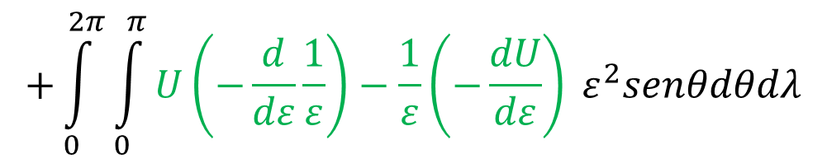
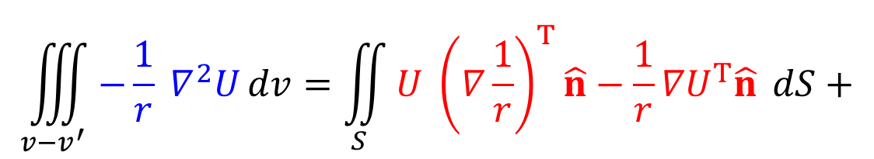
3ª Identidade de Green
Seja $v$uma região do espaço delimitada pela superfície S. Considere também uma função U(x,y,z) que satisfaz as seguintes condições: 1. seja contínua em todos os pontos no interior desta região R, inclusive sobre a superfície que a delimita; 2. as suas derivadas segundas sejam contínuas até segunda ordem; 3. que seja regular no infinito.
$$S^{′}$$
$$\left(x_{i},y_{i},z_{i}\right)$$
$$v^{′}$$
$$ε$$
$$\left(x,y,z\right)$$
$$v$$
S
$${\hat{n}}^{′}$$
$$\left(x,y,z\right)$$
$$\hat{n}$$
$$\left(x,y,z\right)$$
$$r$$
A integral de volume passa a ser avaliada no volume $v−v^{′}$ e aparece outra integral de superfície
$$r$$
$$\left(x_{i},y_{i},z_{i}\right)$$
y
$$\iiint_{v−v^{′}}{−\frac{1}{r} ∇^{2}U}dv=\iint_{S}{U {\left(∇\frac{1}{r}\right)}^{T}\hat{n}−\frac{1}{r}{∇U}^{T}\hat{n}} dS+$$
$$+\int_{0}^{2π}{\int_{0}^{π}{U\left(−\frac{d}{dε}\frac{1}{ε}\right)−\frac{1}{ε}\left(−\frac{dU}{dε}\right)}} ε^{2}senθdθdλ$$
z
(Kellogg, 1929;MacMillan, 1958;Blakely, 1996)

Slide 89
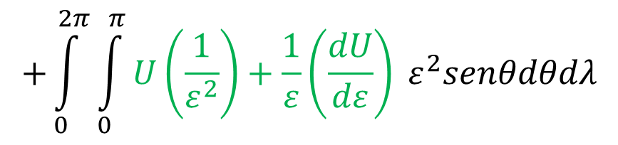
3ª Identidade de Green
Seja $v$uma região do espaço delimitada pela superfície S. Considere também uma função U(x,y,z) que satisfaz as seguintes condições: 1. seja contínua em todos os pontos no interior desta região R, inclusive sobre a superfície que a delimita; 2. as suas derivadas segundas sejam contínuas até segunda ordem; 3. que seja regular no infinito.
$$S^{′}$$
$$\left(x_{i},y_{i},z_{i}\right)$$
$$v^{′}$$
$$ε$$
$$\left(x,y,z\right)$$
$$v$$
S
$${\hat{n}}^{′}$$
$$\left(x,y,z\right)$$
$$\hat{n}$$
$$\left(x,y,z\right)$$
$$r$$
A integral de volume passa a ser avaliada no volume $v−v^{′}$ e aparece outra integral de superfície
$$r$$
$$\left(x_{i},y_{i},z_{i}\right)$$
y
$$\iiint_{v−v^{′}}{−\frac{1}{r} ∇^{2}U}dv=\iint_{S}{U {\left(∇\frac{1}{r}\right)}^{T}\hat{n}−\frac{1}{r}{∇U}^{T}\hat{n}} dS+$$
$$+\int_{0}^{2π}{\int_{0}^{π}{U\left(\frac{1}{ε^{2}}\right)+\frac{1}{ε}\left(\frac{dU}{dε}\right)}} ε^{2}senθdθdλ$$
z
(Kellogg, 1929;MacMillan, 1958;Blakely, 1996)

Slide 90

3ª Identidade de Green
Seja $v$uma região do espaço delimitada pela superfície S. Considere também uma função U(x,y,z) que satisfaz as seguintes condições: 1. seja contínua em todos os pontos no interior desta região R, inclusive sobre a superfície que a delimita; 2. as suas derivadas segundas sejam contínuas até segunda ordem; 3. que seja regular no infinito.
$$S^{′}$$
$$\left(x_{i},y_{i},z_{i}\right)$$
$$v^{′}$$
$$ε$$
$$\left(x,y,z\right)$$
$$v$$
S
$${\hat{n}}^{′}$$
$$\left(x,y,z\right)$$
$$\hat{n}$$
$$\left(x,y,z\right)$$
$$r$$
A integral de volume passa a ser avaliada no volume $v−v^{′}$ e aparece outra integral de superfície
$$r$$
$$\left(x_{i},y_{i},z_{i}\right)$$
y
$$\iiint_{v−v^{′}}{−\frac{1}{r} ∇^{2}U}dv=\iint_{S}{U {\left(∇\frac{1}{r}\right)}^{T}\hat{n}−\frac{1}{r}{∇U}^{T}\hat{n}} dS+$$
$$+\int_{0}^{2π}{\int_{0}^{π}{U}} senθdθdλ+\int_{0}^{2π}{\int_{0}^{π}{ε\frac{dU}{dε}}senθdθdλ}$$
z
(Kellogg, 1929;MacMillan, 1958;Blakely, 1996)

Slide 91

3ª Identidade de Green
Seja $v$uma região do espaço delimitada pela superfície S. Considere também uma função U(x,y,z) que satisfaz as seguintes condições: 1. seja contínua em todos os pontos no interior desta região R, inclusive sobre a superfície que a delimita; 2. as suas derivadas segundas sejam contínuas até segunda ordem; 3. que seja regular no infinito.
$$S^{′}$$
$$\left(x_{i},y_{i},z_{i}\right)$$
$$v^{′}$$
$$ε$$
$$\left(x,y,z\right)$$
$$v$$
S
$${\hat{n}}^{′}$$
$$\left(x,y,z\right)$$
$$\hat{n}$$
$$\left(x,y,z\right)$$
$$r$$
A integral de volume passa a ser avaliada no volume $v−v^{′}$ e aparece outra integral de superfície
$$r$$
$$\left(x_{i},y_{i},z_{i}\right)$$
y
$$\iiint_{v−v^{′}}{−\frac{1}{r} ∇^{2}U}dv=\iint_{S}{U {\left(∇\frac{1}{r}\right)}^{T}\hat{n}−\frac{1}{r}{∇U}^{T}\hat{n}} dS+$$
$$+ 4πU_{i}+\int_{0}^{2π}{\int_{0}^{π}{ε\frac{dU}{dε}}senθdθdλ}$$
z
(Kellogg, 1929;MacMillan, 1958;Blakely, 1996)

Slide 92

3ª Identidade de Green
Seja $v$uma região do espaço delimitada pela superfície S. Considere também uma função U(x,y,z) que satisfaz as seguintes condições: 1. seja contínua em todos os pontos no interior desta região R, inclusive sobre a superfície que a delimita; 2. as suas derivadas segundas sejam contínuas até segunda ordem; 3. que seja regular no infinito.
$$S^{′}$$
$$\left(x_{i},y_{i},z_{i}\right)$$
$$v^{′}$$
$$ε$$
$$\left(x,y,z\right)$$
$$v$$
S
$${\hat{n}}^{′}$$
$$\left(x,y,z\right)$$
$$\hat{n}$$
$$\left(x,y,z\right)$$
$$r$$
A integral de volume passa a ser avaliada no volume $v−v^{′}$ e aparece outra integral de superfície
$$r$$
$$\left(x_{i},y_{i},z_{i}\right)$$
y
$$\iiint_{v−v^{′}}{−\frac{1}{r} ∇^{2}U}dv=\iint_{S}{U {\left(∇\frac{1}{r}\right)}^{T}\hat{n}−\frac{1}{r}{∇U}^{T}\hat{n}} dS+$$
= 0
$$+ 4πU_{i}+\int_{0}^{2π}{\int_{0}^{π}{ε\frac{dU}{dε}}senθdθdλ}$$
z
No limite $ε→0$
(Kellogg, 1929;MacMillan, 1958;Blakely, 1996)

Slide 93

3ª Identidade de Green
Seja $v$uma região do espaço delimitada pela superfície S. Considere também uma função U(x,y,z) que satisfaz as seguintes condições: 1. seja contínua em todos os pontos no interior desta região R, inclusive sobre a superfície que a delimita; 2. as suas derivadas segundas sejam contínuas até segunda ordem; 3. que seja regular no infinito.
$$\left(x,y,z\right)$$
$$v$$
S
$$\hat{n}$$
$$\left(x,y,z\right)$$
$$r$$
$$r$$
$$\left(x_{i},y_{i},z_{i}\right)$$
y
$$U_{i}=−\frac{1}{4π}\iiint_{v}{\frac{1}{r} ∇^{2}U}dv−\frac{1}{4π}\iint_{S}{U {\left(∇\frac{1}{r}\right)}^{T}\hat{n}−\frac{1}{r}{∇U}^{T}\hat{n}} dS$$
z
(Kellogg, 1929;MacMillan, 1958;Blakely, 1996)

Slide 94

3ª Identidade de Green
Seja $v$uma região do espaço delimitada pela superfície S. Considere também uma função U(x,y,z) que satisfaz as seguintes condições: 1. seja contínua em todos os pontos no interior desta região R, inclusive sobre a superfície que a delimita; 2. as suas derivadas segundas sejam contínuas até segunda ordem; 3. que seja regular no infinito.
$$\left(x,y,z\right)$$
$$v$$
S
$$\hat{n}$$
$$\left(x,y,z\right)$$
$$r$$
$$r$$
$$\left(x_{i},y_{i},z_{i}\right)$$
y
$$U\left(x,y,z\right)=−\frac{1}{4π}\int_{v}{\frac{1}{r}∇^{2}U}dv −\frac{1}{4π}\int_{S}{\left[U∂_{n}\left(\frac{1}{r}\right)−\frac{1}{r}∂_{n}U\right]dS}$$
z
(Kellogg, 1929;MacMillan, 1958;Blakely, 1996)

Slide 95
A Equação de Continuação para Cima

Slide 96
Equação de Continuação para cima
Podemos aproximar a região $v$ (caso anterior) por uma semi-esfera de R, limitada por duas superfícies.
(Kellogg, 1929;MacMillan, 1958;Blakely, 1996)

Slide 97
Equação de Continuação para cima
Podemos aproximar a região $v$ (caso anterior) por uma semi-esfera de R, limitada por duas superfícies.
$$\left(x,y,z\right)$$
$$v$$
S
$$\hat{n}$$
$$\left(x,y,z\right)$$
$$r$$
$$r$$
$$\left(x_{i},y_{i},z_{i}\right)$$
y
z
(Kellogg, 1929;MacMillan, 1958;Blakely, 1996)

Slide 98







Equação de Continuação para cima
Podemos aproximar a região $v$ (caso anterior) por uma semi-esfera de R, limitada por duas superfícies.
$${\hat{n}}_{1}$$
Considerando que a função U(x,y,z) seja harmônica no interior da região $v$ e impondo que o raio R dessa tenda ao infinito, teremos
$$S_{1}$$
R
$$v$$
$$S_{2}$$
$$z_{c}$$
y
$${\hat{n}}_{2}$$
z
(Kellogg, 1929;MacMillan, 1958;Blakely, 1996)

Slide 99

Equação de Continuação para cima
Podemos aproximar a região $v$ (caso anterior) por uma semi-esfera de R, limitada por duas superfícies.
$${\hat{n}}_{1}$$
Considerando que a função U(x,y,z) seja harmônica no interior da região $v$ e impondo que o raio R dessa tenda ao infinito, teremos
$$S_{1}$$
R
$$v$$
$$S_{2}$$
$$z_{c}$$
y
$${\hat{n}}_{2}$$
$$U\left(x,y,z\right)=−\frac{1}{4π}\int_{v}{\frac{1}{r}∇^{2}U}dv −\frac{1}{4π}\int_{S}{\left[U∂_{n}\left(\frac{1}{r}\right)−\frac{1}{r}∂_{n}U\right]dS}$$
z
(Kellogg, 1929;MacMillan, 1958;Blakely, 1996)

Slide 100
Equação de Continuação para cima
Podemos aproximar a região $v$ (caso anterior) por uma semi-esfera de R, limitada por duas superfícies.
$${\hat{n}}_{1}$$
Considerando que a função U(x,y,z) seja harmônica no interior da região $v$ e impondo que o raio R dessa tenda ao infinito, teremos
$$S_{1}$$
R
$$v$$
$$S_{2}$$
$$z_{c}$$
y
$${\hat{n}}_{2}$$
= 0
$$U\left(x,y,z\right)=−\frac{1}{4π}\int_{v}{\frac{1}{r}∇^{2}U}dv −\frac{1}{4π}\int_{S}{\left[U∂_{n}\left(\frac{1}{r}\right)−\frac{1}{r}∂_{n}U\right]dS}$$
z
(Kellogg, 1929;MacMillan, 1958;Blakely, 1996)

Slide 101

Equação de Continuação para cima
Podemos aproximar a região $v$ (caso anterior) por uma semi-esfera de R, limitada por duas superfícies.
$${\hat{n}}_{1}$$
Considerando que a função U(x,y,z) seja harmônica no interior da região $v$ e impondo que o raio R dessa tenda ao infinito, teremos
$$S_{1}$$
R
$$v$$
$$S_{2}$$
$$z_{c}$$
y
$${\hat{n}}_{2}$$
$$U\left(x,y,z\right)=−\frac{1}{4π}\int_{S}{\left[U∂_{n}\left(\frac{1}{r}\right)−\frac{1}{r}∂_{n}U\right]dS}$$
z
(Kellogg, 1929;MacMillan, 1958;Blakely, 1996)

Slide 102







Equação de Continuação para cima
Podemos aproximar a região $v$ (caso anterior) por uma semi-esfera de R, limitada por duas superfícies.
$${\hat{n}}_{1}$$
Considerando que a função U(x,y,z) seja harmônica no interior da região $v$ e impondo que o raio R dessa tenda ao infinito, teremos
$$S_{1}$$
R
$$v$$
$$S_{2}$$
$$z_{c}$$
y
$${\hat{n}}_{2}$$
$$U\left(x,y,z\right)=−\frac{1}{4π}\int_{S_{1}}{\left[U∂_{n}\left(\frac{1}{r}\right)−\frac{1}{r}∂_{n}U\right]dS}−\frac{1}{4π}\int_{S_{2}}{\left[U∂_{n}\left(\frac{1}{r}\right)−\frac{1}{r}∂_{n}U\right]dS}$$
z
(Kellogg, 1929;MacMillan, 1958;Blakely, 1996)

Slide 103
Equação de Continuação para cima
Podemos aproximar a região $v$ (caso anterior) por uma semi-esfera de R, limitada por duas superfícies.
$${\hat{n}}_{1}$$
Considerando que a função U(x,y,z) seja harmônica no interior da região $v$ e impondo que o raio R dessa tenda ao infinito, teremos
$$S_{1}$$
R
$$v$$
$$S_{2}$$
$$z_{c}$$
y
= 0
$${\hat{n}}_{2}$$
$$U\left(x,y,z\right)=−\frac{1}{4π}\int_{S_{1}}{\left[U∂_{n}\left(\frac{1}{r}\right)−\frac{1}{r}∂_{n}U\right]dS}−\frac{1}{4π}\int_{S_{2}}{\left[U∂_{n}\left(\frac{1}{r}\right)−\frac{1}{r}∂_{n}U\right]dS}$$
z
(Kellogg, 1929;MacMillan, 1958;Blakely, 1996)

Slide 104

Equação de Continuação para cima
Podemos aproximar a região $v$ (caso anterior) por uma semi-esfera de R, limitada por duas superfícies.
$${\hat{n}}_{1}$$
Considerando que a função U(x,y,z) seja harmônica no interior da região $v$ e impondo que o raio R dessa tenda ao infinito, teremos
$$S_{1}$$
R
$$v$$
$$S_{2}$$
$$z_{c}$$
y
$${\hat{n}}_{2}$$
$$U\left(x,y,z\right)=−\frac{1}{4π}\int_{S_{2}}{\left[U∂_{n}\left(\frac{1}{r}\right)−\frac{1}{r}∂_{n}U\right]dS}$$
z
(Kellogg, 1929;MacMillan, 1958;Blakely, 1996)

Slide 105



Equação de Continuação para cima
(x,y,z)
y
r
$$−∞$$
(x’,y’,z’)
$$+∞$$
$$z_{c}$$
z
(Kellogg, 1929;MacMillan, 1958;Blakely, 1996)

Slide 106

Equação de Continuação para cima
(x,y,z)
y
r
$$−∞$$
(x’,y’,z’)
$$+∞$$
$$z_{c}$$
z
$$U\left(x,y,z\right)=\frac{(z_{c}−z)}{2π}\iint_{−∞−∞}^{+∞+∞}{\frac{U(x^{′},y^{′},z_{c})}{{\left[{\left(x−x′\right)}^{2}+{\left(y−y′\right)}^{2}+{\left(z−z_{c}\right)}^{2}\right]}^{\frac{3}{2}}}dx^{′}dy′}$$
Integral de continuação para cima
(Kellogg, 1929;MacMillan, 1958;Blakely, 1996)

Slide 107
Equação de Continuação para cima
Uma vez que sabemos os valores da função U sobre o plano zc, podemos calcular os valores dela em qualquer ponto no interior da região v!
(x,y,z)
y
r
$$−∞$$
(x’,y’,z’)
$$+∞$$
$$z_{c}$$
z
$$U\left(x,y,z\right)=\frac{(z_{c}−z)}{2π}\iint_{−∞−∞}^{+∞+∞}{\frac{U(x^{′},y^{′},z_{c})}{{\left[{\left(x−x′\right)}^{2}+{\left(y−y′\right)}^{2}+{\left(z−z_{c}\right)}^{2}\right]}^{\frac{3}{2}}}dx^{′}dy′}$$
Integral de continuação para cima
(Kellogg, 1929;MacMillan, 1958;Blakely, 1996)

Slide 108
Equação de Continuação para cima
Em situações práticas, essa equação é utilizada processarmos dados potenciais no domínio do espaço!
(x,y,z)
y
r
$$−∞$$
(x’,y’,z’)
$$+∞$$
$$z_{c}$$
z
$$U\left(x,y,z\right)=\frac{(z_{c}−z)}{2π}\iint_{−∞−∞}^{+∞+∞}{\frac{U(x^{′},y^{′},z_{c})}{{\left[{\left(x−x′\right)}^{2}+{\left(y−y′\right)}^{2}+{\left(z−z_{c}\right)}^{2}\right]}^{\frac{3}{2}}}dx^{′}dy′}$$
Integral de continuação para cima
(Kellogg, 1929;MacMillan, 1958;Blakely, 1996)

Slide 109
Referências
Blakely, R. J., 1996, Potential theory in gravity and magnetic applications: Cambridge University Press.
Kellogg, O. D., 1929, Foundations of potential theory: Frederick Ungar Publishing Company.
Macmillan, W. D., 1958, Theory of the Potential: Dover Publications Inc.

Slide 110
Até a próxima aula!

